Slide 1
第3章进程描述和控制
Chapter 3

Slide 2
第3章进程描述和控制
进程状态
  两状态模型与三状态模型
  五状态模型
  七状态模型
进程描述
进程控制
教学重点：
  进程的状态模型、进程描述、进程控制
教学难点：
  进程的状态模型与状态转变的事件

Slide 3
3.1 什么是进程
背景
  单机多用户，多任务，人机交互的需求需要程序并行，从而产生分时操作系统，程序越来越大，使得计算机内存不能同时将它们装下，但计算机必须对用户的请求做出响应。
  开发操作系统是为了给应用程序提供方便、安全和一致的接口
  操作系统可想象为资源的统一抽象表示，它可被应用程序访问
  应用程序、操作系统、系统资源间的联系

Slide 4
OS有序管理应用程序执行，达到以下目标
资源对多个应用程序是可用的。
物理处理器在多个应用程序间切换，以保证所有程序都在执行中。
处理器和I/O设备能得到充分利用。
在这种情况下，为了描述程序在计算机系统内的执行情况引入了进程的概念，可以对并发执行的程序加以描述和控制。

Slide 5
什么是进程
进程的定义有很多种：
一个正在执行的程序
计算机中正在运行的程序的一个实例
可以分配给处理器并有处理执行的一个实体
由一组执行的指令、一个当前状态和一组相关的系统资源所表征的活动单元

Slide 6
什么是进程
进程是现代OS的基本处理对象，它不同于程序，但又与程序有密切联系。
程序（用户任务）：
在外存中表现为“文件”，是静态的；
在内存中表现为“进程”，是动态的。

Slide 7
进程同程序的比较
程序是指令的有序集合，其本身没有任何运行的含义，是一个静态的概念。而进程是程序在处理机上的一次执行过程，它是一个动态的概念。
程序可以作为一种软件资料长期存在，而进程是有一定生命期的。程序是永久的，进程是暂时的。
进程更能真实地描述并发，而程序不能
进程是由程序和数据、进程控制块等组成的
进程具有创建其他进程的功能，而程序没有
同一程序同时运行于若干个数据集合上，它将属于若干个不同的进程。也就是说同一程序可以对应多个进程

Slide 8
进程的特征 (注意与程序的对比)
动态性: 有一定的生命期
并发性: 多个进程实体, 同存于内存中, 能在一段时间内同时运行
独立性: 进程实体是一个能独立运行的基本单位, 同时也是系统中独立获得资源和独立调度的基本单位
异步性: 进程按各自独立的、不可预知的速度向前推进, i.e. 进程按异步方式运行
结构特征: 进程实体是由程序段、数据段及进程控制块等部分组成--进程映像

Slide 9
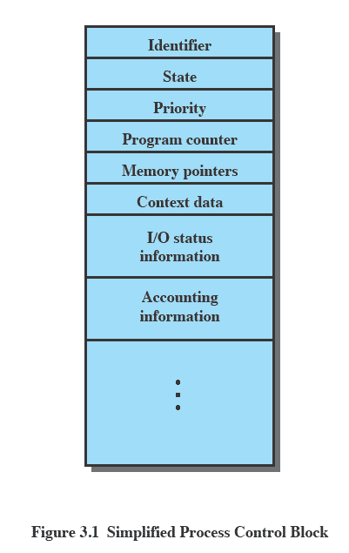
进程控制块（PCB)
进程控制块包含：
标识符
状态
优先级
程序计数器
内存指针
上下文数据
I/O状态信息
记账信息
简化的进程控制块

Slide 10
进程控制块（PCB)
用于管理进程的数据结构
由OS创建与管理
用于进程的中断与恢复
是OS支持多进程并提供多重处理的关键工具

Slide 11

CPU从一个进程切换至另一个进程
进程P0
中断或系统调用
执行
保存状态至PCB0
空闲
OS进程调度P1
从PCB1中重新加载状态
空闲
执行
中断或系统调用
空闲
执行

Slide 12
进程的轨迹
3.2 进程状态
用来描述执行的指令序列
  可以用轨迹来描述单个进程的行为
分派器（调度器）
  使一个进程切换到另一个进程

Slide 13
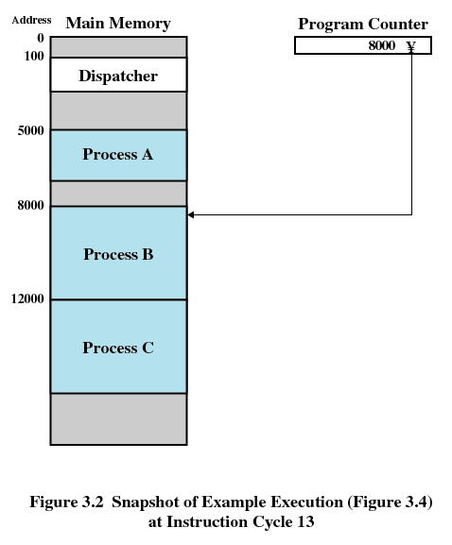
进程执行的例子
处理器执行到第13个指令周期时
三个进程在存储器中的布局

Slide 14
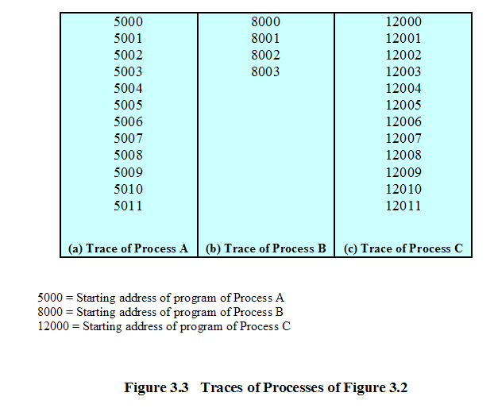
三个进程的组合轨迹
进程A和C最初执行的12条指令，进程B执行4条指令
等待I/O操作

Slide 15
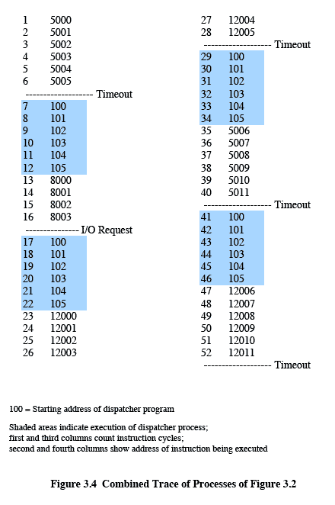
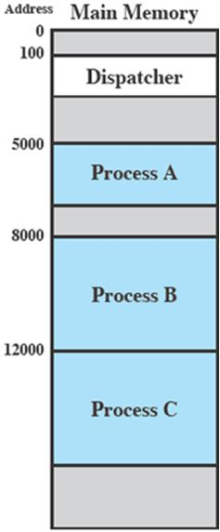
处理机视角下的进程轨迹
Trace from Processor’s point of view
Timeout
Timeout
Timeout
I/O
Time slice: 6 instruction cycles

Slide 16
3.2.1两状态进程模型
OS为了描述进程的各个阶段的特征，控制和管理进程，定义了各种进程状态，理论上可分为两状态、三状态、五状态等
一个进程可以处于两种状态之一：
  运行
  未运行

Slide 17
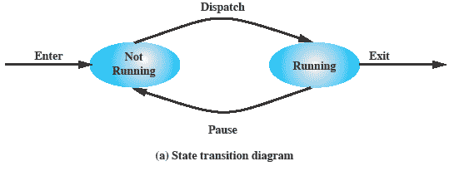
两状态进程模型
为了控制进程，需要描述它们的行为
进程可以处于以下两种状态之一
  运行态
  未运行态
分派
两状态进程模型

Slide 18
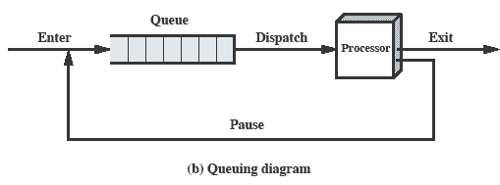
队列轮转图
未运行的进程必须保持在某种类型的队列中
，等待执行。
分派
分派器从队列中选择一个进程在处理机上执行。被中断的进程转移到进程等待队列，或者，因为任务结束而离开系统。

Slide 19
三状态模型
在两状态进程模型实现中，非运行状态的进程分成两类：
  已经就绪等待执行的进程
  处于阻塞状态等待I/O操作结束的进程
分派程序不能只考虑队列中最老的进程，而应该查找那些未被阻塞且在队列中时间最长的进程
将非运行状态分成两个状态：
  就绪（ready）
  阻塞（blocked）

Slide 20
第3章进程描述和控制
进程描述
进程状态
  两状态模型与三状态模型
  五状态模型
  七状态模型
进程控制
教学重点：
  进程的状态模型、进程描述、进程控制
教学难点：
  进程的状态模型与状态转变的事件

Slide 21
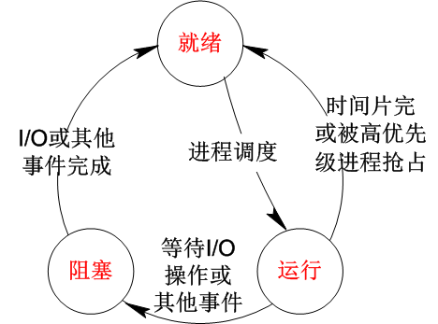
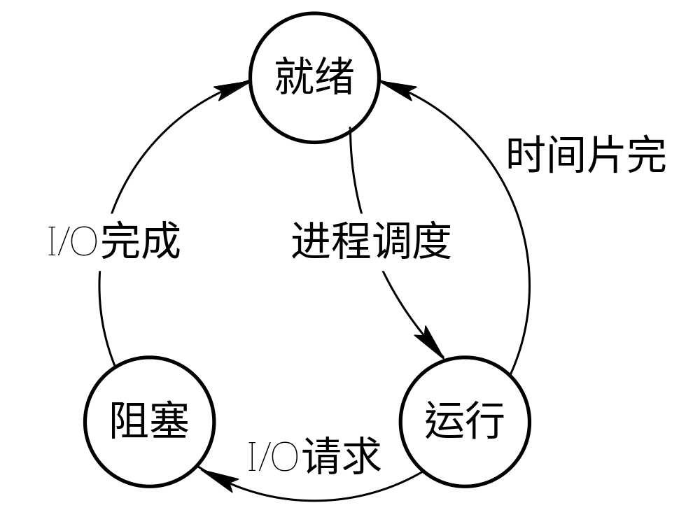
3.2进程的状态—三状态模型
进程的三种基本状态及其转换

Slide 22
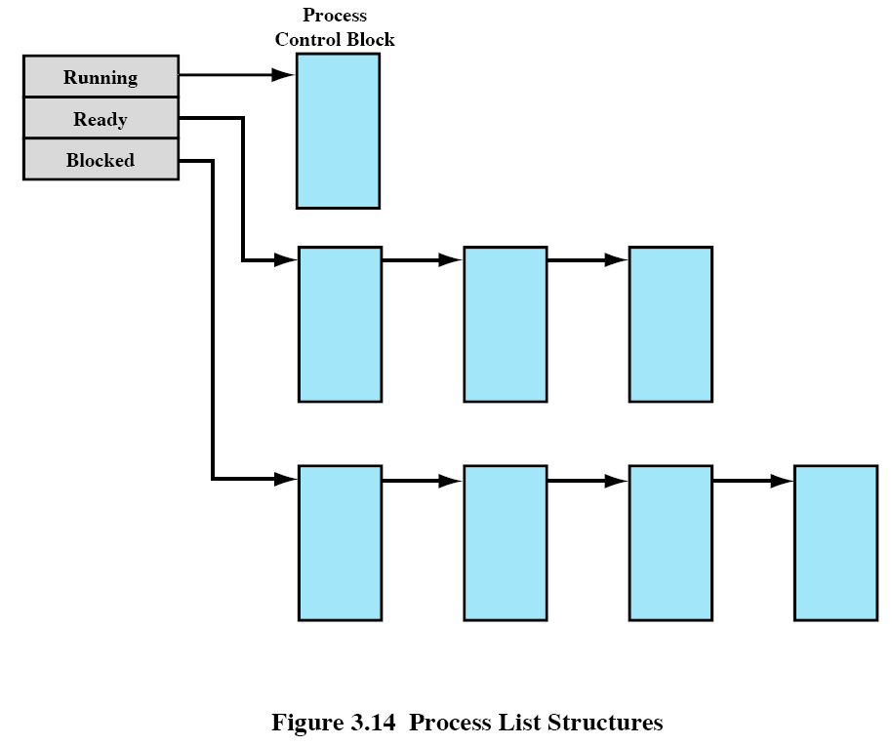
进程控制块
运行
就绪
阻塞
进程链表结构

Slide 23
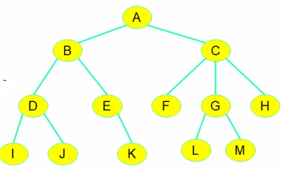
3.2.2 进程的创建和终止
进程创建的原因
  多道批处理系统新接纳了一个作业
  分时系统中的一个新用户登录
  OS提供服务，如为用户进程创建打印进程
  由现有的用户进程派生
进程家族树

Slide 24
进程创建
给新进程分配一个唯一的进程标识号
给进程分配内存地址空间
  装入进程映像中的所有元素
申请并初始化进程控制块
设置正确的连接，将新进程插入到就绪队列
创建或扩充其它数据结构
  例如，为每个进程保存着一个计账文件，用于编制账单和性能评估

Slide 25
3.2.2 进程何时终止
批处理作业中发出Halt指令
用户退出系统
结束一个应用程序
错误和故障条件

Slide 26
进程终止的原因
正常完成
超过时限
无可用内存
越界
保护错误
算术错误
时间超出

Slide 27
进程终止的原因
I/O 失败
无效指令
特权指令
数据误用
操作员或操作系统干涉
  例如，如果存在死锁
父进程终止
父进程请求

Slide 28
3.2.3五状态模型★
运行态
就绪态
  已占有除CPU之外的所有请求资源，只等待分配CPU即可运行
阻塞态
  进程等待I/O操作或其它相关事件无法继续运行
新建态
  PCB已经创建，但还没有加载到主存中的新进程，
退出态
  进程完成或致命错误而结束

Slide 29
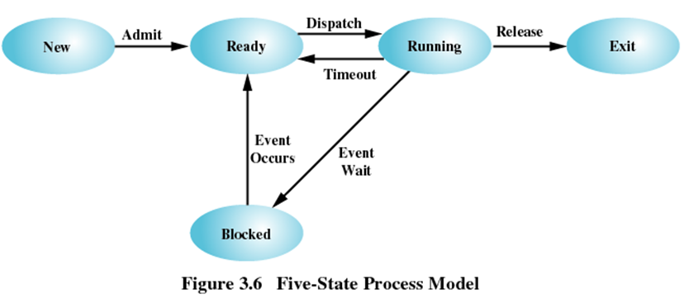
接纳
调度
释放
新建
就绪
运行
退出
超时
事件
发生
等待
事件
阻塞
五状态进程模型
进程状态转换的事件类型
1、空→新建：进程创建，执行一个程序的新进程
2、新建→就绪：OS准备好再接纳一个进程时，为其分配资源
3、就绪→运行：从就绪队列中选择一个进程运行
4、运行→退出：进程完成或取消

Slide 30
接纳
调度
释放
新建
就绪
运行
退出
超时
事件
发生
等待
事件
阻塞
五状态进程模型
进程状态转换的事件类型
5、运行→就绪：时间片完或高优先级进程抢占
6、运行→阻塞：进程请求其须等待的事件时，如I/O未完成
7、阻塞→就绪：等待事件完成，如I/O完成，申请资源成功等
8、就绪/阻塞→退出：父进程终止子进程，或因父进程终而终止

Slide 31
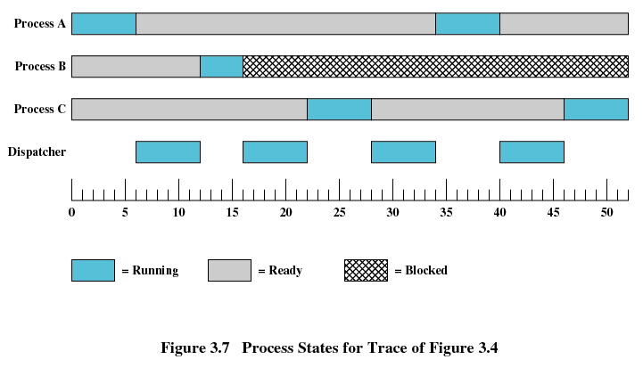
指令周期数
图3.7 图3.4中的进程状态

Slide 32
处理机视角下的进程轨迹
Trace from Processor’s point of view
Timeout
Timeout
Timeout
I/O
Time slice: 6 instruction cycles

Slide 33
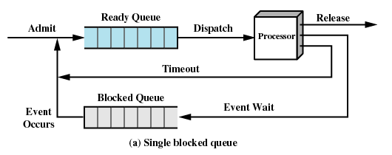
五状态的队列模型
就绪队列
释放
接纳
分派
超时
阻塞队列
事件发生
等待事件
进入系统的进程都被放置在就绪队列中，当OS需要选择另一个进程运行时，将从就绪队列中选择。
等待事件完成时，OS需要扫描整个阻塞队列

Slide 34
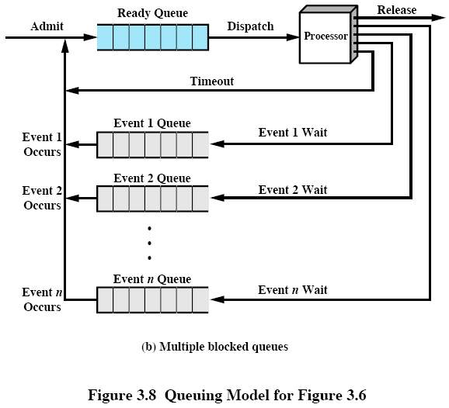
就绪队列
释放
接纳
分派
处理器
超时
事件队列1
事件1发生
等待事件1
多个阻塞队列
图3.8 图3.6的多队列模型

Slide 35
3.2.4 被挂起的进程
五状态模型的问题
  没有使用虚存的系统，所有队列中的所有进程必须驻留在主存中
  I/O活动比计算速度慢很多
  即使是多道程序设计，大多时候CPU仍然可能是空闲的
内存紧张怎么办？
  扩充内存，以适应更多的进程
    内存价格问题
    程序对内存空间的要求的增长速度快
  交换：把内存中某个进程的一部分或全部移到磁盘中）

Slide 36
交换
将内存中暂时不能运行的进程，或暂时不用的数据和程序，换出Swapping-out到外存， 以腾出足够的内存空间，把已具备运行条件的进程，或进程所需要的数据和程序，换入Swapping-in内存。
换出到磁盘时阻塞状态变成挂起状态
挂起队列：暂时保存从主存中被“驱逐”出的进程队列

Slide 37
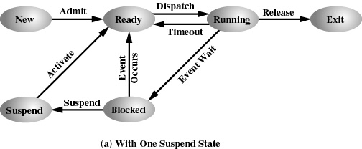
只有一个挂起状态的进程模型
接纳
调度
释放
新建
就绪
运行
退出
激活
事件
发生
等待
事件
换出
挂起
阻塞
只有一个挂起状态
不足：可能会把仍被阻塞的进程取回主存，这将没有任何意义

Slide 38
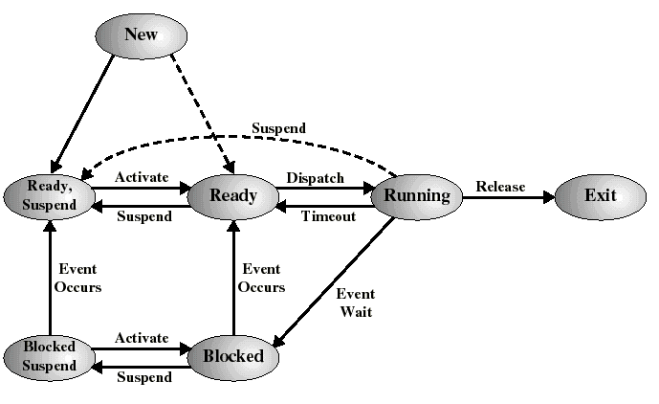
七状态进程模型
-有两个挂起状态
  阻塞/挂起：进程在辅存中并等待一个事件
  就绪/挂起：进程在辅存中，只要被载入主存就可以执行
加载
加载
挂起
激活
调度
释放
就绪
挂起
就绪
运行
挂起
超时
事件
发生
事件
发生
等待
事件
激活
阻塞
挂起
阻塞
挂起

Slide 39
新状态转换
阻塞 -->阻塞/挂起
  若没有就绪进程，OS会换出一个阻塞进程，腾出空间让一未阻塞进程进入内存
阻塞/挂起 --> 就绪/挂起
  当等待的事件完成时
就绪/挂起-->就绪
  当内存中没有就绪进程时
就绪-->就绪/挂起 (较少见)
  当没有被阻塞的进程，而为了性能上的考虑，必须释放一些内存时
新建 -->就绪/挂起

Slide 40
其他转换
新建 -->就绪
阻塞/挂起 --> 阻塞
  可用内存增多，阻塞/挂起进程的优先级比就绪/挂起进程高，且等待事件即将发生时
运行-->就绪/挂起
  阻塞/挂起队列中具有较高优先级的进程不再阻塞时，抢占运行的进程使之转变为就绪/挂起
各种状态-->退出

Slide 41
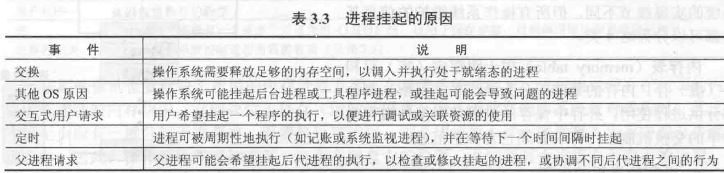
进程挂起的其他用途
挂起进程的特点
  该进程不在内存，无法执行
  该进程可能也可能不在等待一个事件
  为阻止该进程执行，可通过其代理使其置于挂起态
  除非代理命令系统进行转换，否则该进程无法从这一状态转移

Slide 42
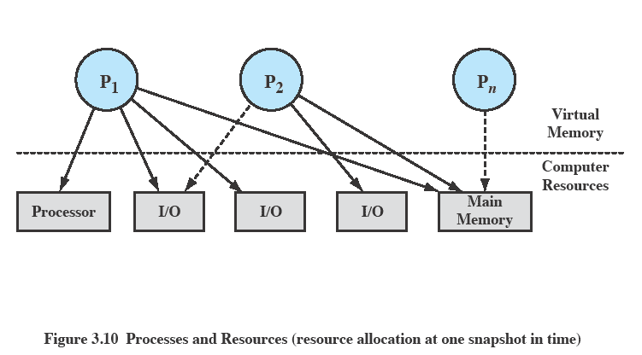
3.3 进程描述
虚拟
内存
P1:正在运行，至少一部分在主存中，控制着两个I/O设备
P2:被阻塞，正在等待分配给P1的I/O设备
Pn:已经被换出，处于挂起状态
最基本的问题：OS为了控制进程和管理资源需要哪些信息？

Slide 43
3.3.1 操作系统的控制结构
操作系统必须掌握关于每个进程和资源当前状态的信息
方法：构造并维护它所管理的每个实体的信息表
  内存
  I/O设备
  文件
  进程

Slide 44
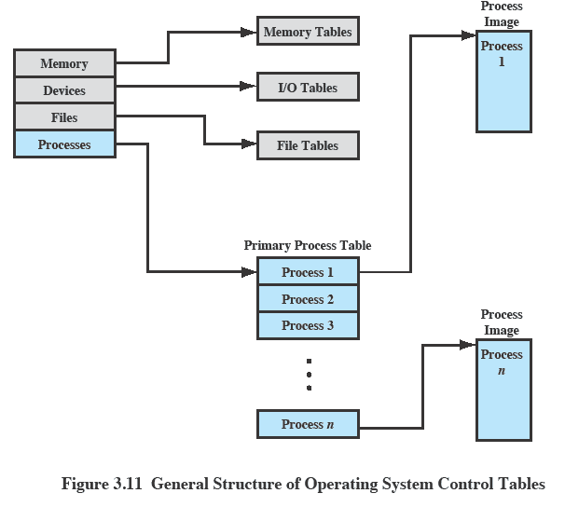
进程映像
主进程表
进程映像
图3.11 操作系统控制表的一般结构

Slide 45
存储表
用于跟踪主存和辅存
包括的信息：
  分配给进程的主存
  分配给进程的辅存
  主存块或虚存块的任何保护属性，如哪些进程可以访问某些共享存储器区域
  管理虚存所需要的任何信息

Slide 46
I/O 表
管理计算机系统中的I/O设备和通道，包括的信息：
  I/O 设备可用或者已分配
  I/O 操作的状态
  作为I/O传送的源和目标的主存单元

Slide 47
文件表
管理文件
包括的信息：
  文件是否存在
  文件在辅存中的位置
  当前状态
  其它属性
大部分信息可能由文件管理系统维护和使用

Slide 48
进程表
管理进程
包含进程控制块的PCB信息，指向进程映像的位置。

Slide 49
3.3.2 进程控制结构
管理和控制进程的前提条件
  进程的位置
    进程映像
  进程属性
    进程ID
    进程状态
    进程控制信息

Slide 50
进程位置
进程的物理表示是什么？
  进程必须包括一个或一组被执行的程序
  局部变量、全局变量、数据单元
  栈
  进程控制块（PCB）：进程属性的集合
进程映像(process image)
  程序、数据、栈和进程属性的集合
  进程映像的位置依赖于使用的存储管理方案
  进程表中包含一个指向进程映像的指针

Slide 51
进程属性：进程控制块(PCB)
OS系统利用PCB来控制和管理进程，所以PCB是系统感知进程存在的唯一标志
可以把进程控制块信息分成三类：
进程标识信息
进程处理器状态信息
进程控制信息

Slide 52
进程控制块——进程标识符
存储在进程控制块中的数字标识号
  进程标识号(简称进程ID)
  创建这个进程的进程（父进程）的标识号
  用户标识号（简称用户ID）

Slide 53
进程控制块——处理器状态信息
处理器寄存器的内容
  用户可见寄存器
  控制和状态寄存器
    程序计数器、条件码、状态信息
  栈指针
    每个进程有与之相关联的系统栈，用于保存参数和过程调用或系统调用的地址

Slide 54
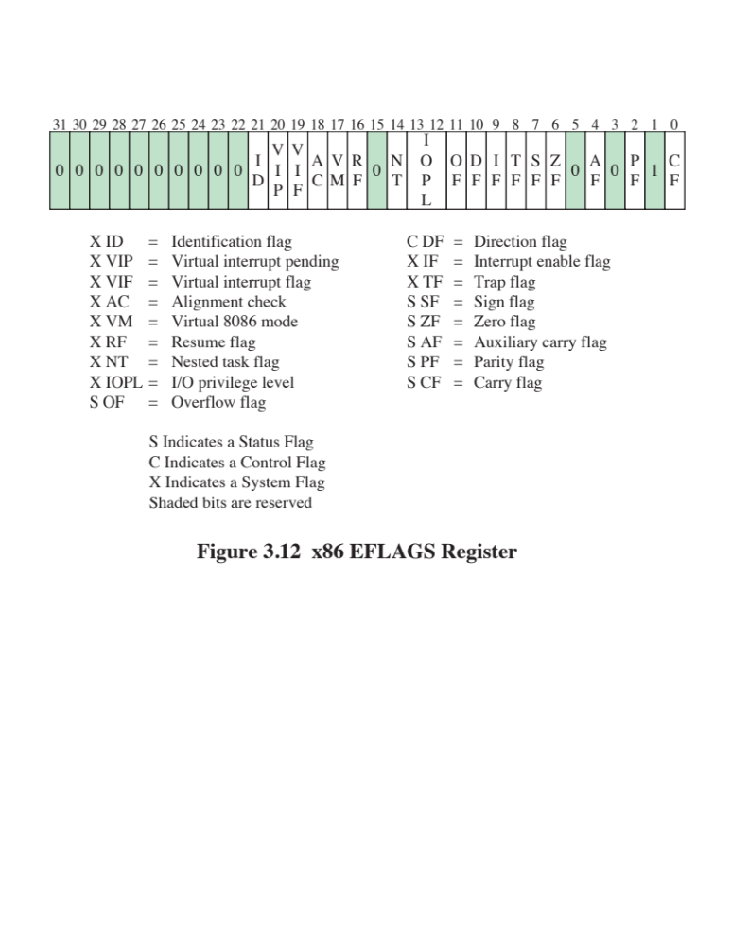
程序状态字 (PSW)
程序状态字 通常包含条件码和其它状态信息
中断允许标志
陷阱标志
奇偶检验标志

Slide 55
进程控制块——进程控制信息
调度和状态信息
  进程状态、优先级、调度信息、等待的事件
数据结构
  进程可以队列、环等结构链接到其它进程
  进程间通信
  通信相关的有各种标记、信号和信息
进程特权
    存储管理：虚存空间的段/页表的指针
资源的所有权和使用情况

Slide 56
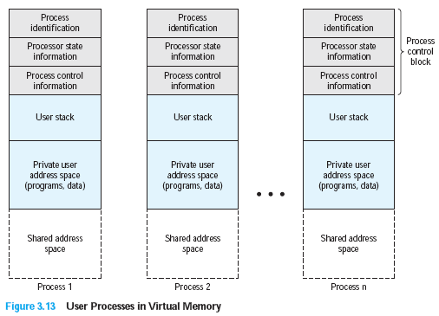
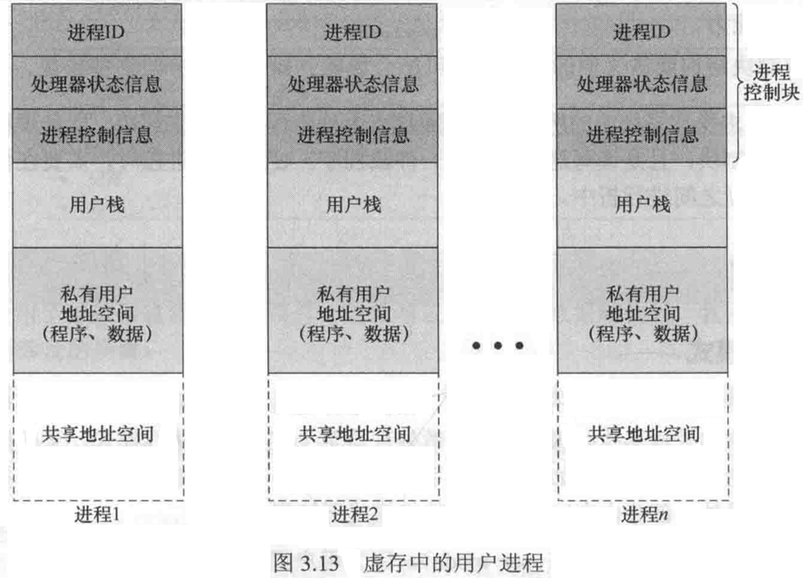
在虚存中的进程映像

Slide 57
进程控制块的组织方式
为了有效地对进程控制块进行管理，应该采用适当的方式把它们组织起来。
目前常用的组织方式有以下两种：
按链接方式组织PCB (队列)-〉图3.14
不同状态进程分别组成队列
运行队列、就绪队列、等待队列
按索引方式组织PCB (表)
对具有相同状态的进程，分别设置各自的PCB索引表，表明PCB在PCB表中的地址

Slide 58
进程控制块
运行
就绪
阻塞
进程链表结构

Slide 59
进程控制块的作用
作为独立运行基本单位的标志
实现间断性运行方式
提供进程管理所需要的信息
提供进程调度所需要的信息
实现与其它进程的同步与通信
OS系统利用PCB来控制和管理进程，所以PCB是系统感知进程存在的唯一标志

Slide 60
3.4进程控制
1.进程控制的主要任务
进程控制是对系统中所有进程从产生、存在到消亡的全过程实行有效的管理和控制。进程控制一般是由操作系统的内核来实现。

Slide 61
3.4.1执行模式
为了保护OS正确运行，必须区分OS代码与用户代码的执行模式，计算机硬件通过一个模式位来表示当前模式：
用户模式（模式位=1）
  用户程序通常在该模式下运行，执行的是非特权指令，只能完成一般的操作与任务，不能对系统中的软硬件直接访问。
系统/控制/内核模式（模式位=0）
  操作系统的内核在该模式下运行,能够执行特权指令对CPU、内存、I/O设备等进行全面控制。

Slide 62
操作系统内核的典型功能
进程管理
  进程的创建与终止
  进程切换
  进程的调度和分派
  进程同步和进程间通信的支持
  管理进程控制块
内存管理
  为进程分配地址空间
  交换、页和段管理
I/O管理
其它支持功能：中断处理、记账、监视

Slide 63
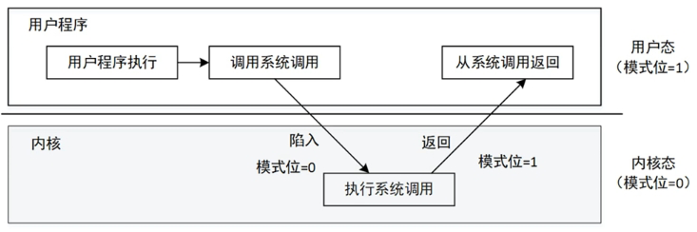
模式切换
当发生中断或系统调用时，用户模式切换到内核模式。

Slide 64
3.4.2进程创建
给新进程分配一个唯一的进程标识号
给进程分配地址空间
  进程映像中的所有元素
初始化进程控制块
  基于标准默认值和为该进程请求的特性来初始化
设置正确的连接
  如果操作系统以链表方式维护每个调度队列，则新进程必须放置在就绪或就绪/挂起链表中
创建或扩充其它数据结构
  例如，为每个进程保存着一个计账文件，用于编制账单和性能评估

Slide 65
进程创建
Unix内核系统调用fork()
  创建进程
  在父进程的内核模式下完成
  子进程复制父进程的地址空间
  对父进程返回子进程的进程号，对子进程返回零
0---子进程返回
子进程pid---父进程返回
fork( ) =

Slide 66
通过系统调用fork( )来创建进程
使用方法
main()
{ ….
pid=fork();
if(pid==0)
{子进程语句}
else
{父进程语句}
父、子都执行语句；
}
例1：main()
{ int pid;
if((pid=fork())==-1)
{ printf("error");
exit();}
if(pid==0)
printf(“a”);
else
printf(“b”);
printf(“c”);
}
error
acbc?
bcac?
abcc?
bacc?
cabc?

Slide 67
fork例2
main()
{ int pid, i=2;
if((pid=fork())==-1)
{printf("fork error. ");exit();}
if(pid==0)
{i=i+3;
printf(“i=%d\n”,i);
}
i=i+5;
printf(“i=%d\n”,i);
}
1.fork error
2 . i=5
i=10
i=7
3. i=7
i=5
i=10
4. i=5
i=7
i=10
子进程执行的语句
父子进程都执行的语句

Slide 68
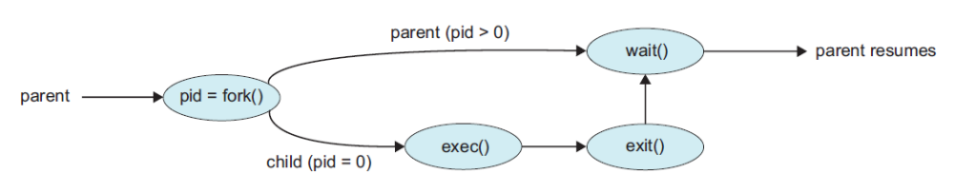
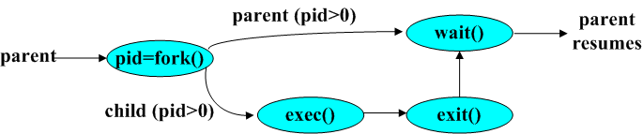
例3 fork()+exec()
父进程使用fork系统调用创建子进程
父进程使用wait系统调用等待子进程
子进程使用一种exec系统调用执行另一个程序
子进程使用exit系统调用终止退出，并唤醒父进程继续执行

Slide 69
例3 fork()+exec()
int main()
{ int pid = fork();
if (pid < 0) {printf("Failed"); return 1; }
if (pid == 0) {/*子进程*/
execlp("/bin/ls","ls",NULL);
}
else { /*parent process*/
wait(NULL); /*父进程等待子进程结束*/
printf("Child Complete");
}
return 0;
}

Slide 70
例3 fork+exec
#include <sys/types.h>
#include <stdio.h>
#include <unistd.h>
int main()
{
pid_t pid;
/* fork a child process */
pid = fork();
if (pid < 0) { /* error occurred */
fprintf(stderr, "Fork Failed");
return 1;
}
else if (pid == 0) { /* child process */
execlp("/bin/ls","ls",NULL);
}
else { /* parent process */
/* parent will wait for the child to complete */
wait(NULL);
printf("Child Complete");
}
return 0;
}

Slide 71
3.4.3进程切换
在某一时刻，中断正在运行的进程，OS指定另一个进程为运行状态，并把控制权交给它
问题：
  什么事件触发进程的切换？
  模式切换与进程切换的区别？
  为实现进程切换，OS必须对它控制的数据结构做些什么？

Slide 72
何时进程切换
1）中断（与当前正在运行的进程无关的某种类型的外部事件相关）
时钟中断
  正在运行的进程的执行时间是否已经超过了最大允许时间段，如果超过了，进程切换到就绪状态
I/O 中断
存储器失效
  引用的虚存地址不在主存中，则必须从辅存中把包含这个引用的存储器块调入主存中，发生存储器失效的进程被置为阻塞状态

Slide 73
何时切换进程
2）陷阱（内中断，与当前正在运行的进程所产生的错误和异常条件相关）
  错误发生
  可能导致进程被转换到退出状态
3）正在执行程序的系统调用
  如打开文件
  通常会导致把用户进程置为阻塞状态

Slide 74
表 3.8 中断进程执行的机制
机制 | 原因 | 用途
中断 | 来自当前执行指令的外部 | 对异步外部事件的反应
陷阱/异常 | 与当前执行指令相关 | 处理一个错误或异常条件
系统调用 | 显式请求 | 调用一个操作系统函数

Slide 75
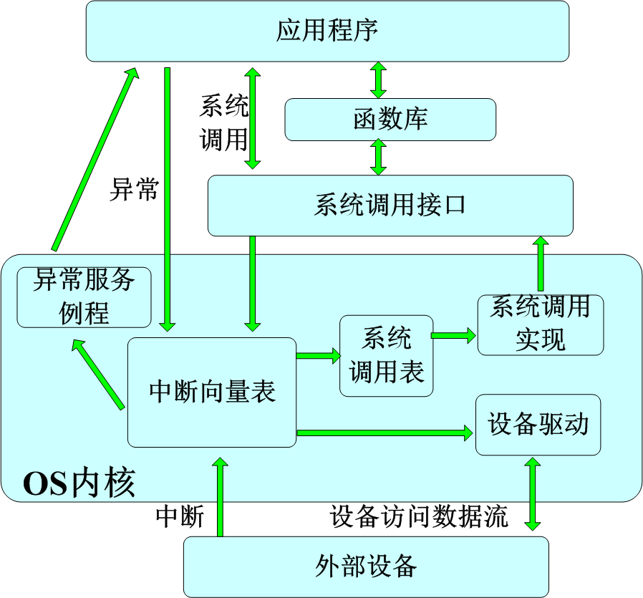
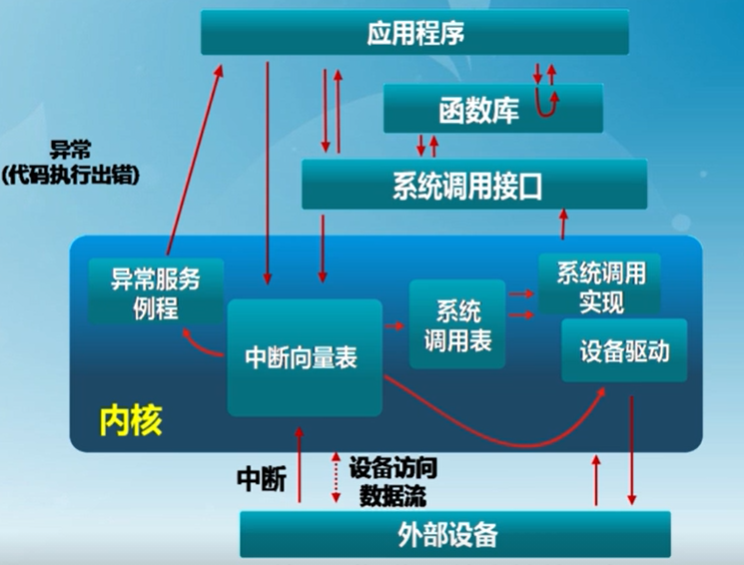
中断、异常与系统调用

Slide 76
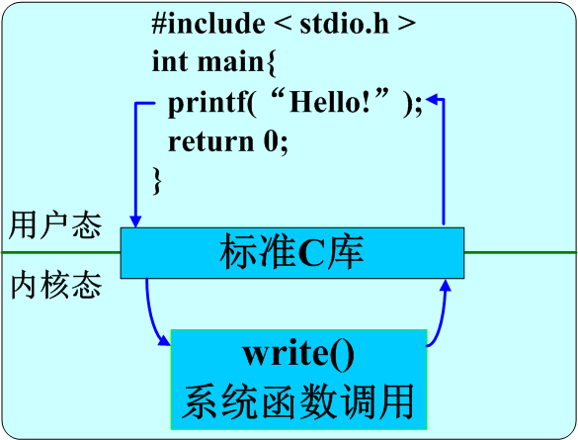
系统调用

Slide 77
模式切换
模式切换：从用户态到核心态或者从核心态到用户态的转换。
中断引发模式切换，CPU响应中断时所做工作: (硬件)
  保存当前正在执行的进程的上下文环境
  把程序计数器置成中断处理程序的开始地址
  从用户模式切换到内核模式, 使得中断处理代码可以包含有特权的指令

Slide 78
模式切换
模式切换不同于进程切换，它可以在不改变运行态进程的状态下出现。模式切换涉及的保存上下文与之后的恢复上下文仅需很小的开销。
模式切换并不一定引发进程切换，但进程切换一定会引起模式切换。

Slide 79
上下文切换（Context Switch）
当CPU切换到另外一个进程时，系统必须保存旧进程的状态，并且装入新进程曾保存的状态.
上下文切换时间是有开销的； 切换时系统会做些无用的工作.
时间取决于硬件支持。

Slide 80
CPU从一个进程切换至另一个进程
进程P0
中断或系统调用
执行
保存状态至PCB0
空闲
OS进程调度P1
从PCB1中重新加载状态
空闲
执行
中断或系统调用
空闲
执行

Slide 81
进程切换：进程状态变化
进程切换则会使OS环境产生实质性的变化，一个完整的进程切换步骤：
保存处理器上下文环境，包括程序计数器和其它寄存器
更新当前处于运行状态的进程的进程控制块
把进程的进程控制块移到相应的队列（就绪、在事件I处阻塞、就绪/挂起）
选择另一个进程执行

Slide 82
进程切换：进程状态变化
更新所选择进程的进程控制块，包括把进程的状态变为运行
更新存储管理数据结构
恢复被选择进程的上下文环境

Slide 83
3.5 操作系统的执行
无进程的内核
  在所有的进程之外执行操作系统内核
    在正运行的进程被中断或产生一个管理程序调用，保存进程上下文，控制转交给内核
    OS有自己的存储器区域和系统栈，用于控制过程调用核返回
  操作系统代码作为一个在特权模式下工作的独立实体被执行
    进程的概念仅适用用户程序

Slide 84
3.5 操作系统的执行
在用户进程中执行
  在用户进程的上下文环境中执行所有操作系统软件
  当运行OS代码时，进程在内核模式下执行
    独立的内核栈用于管理调用/返回
    OS代码和数据位于共享地址空间，被所有的用户进程共享
  当发生一个中断、陷阱或管理程序调用时，处理器被置于内核模式，控制转交给OS
    保存模式上下文环境（不需进程切换）
    模式切换，切换到一个操作系统的例程
    OS完成操作后，进行模式切换，在当前进程中恢复被中断的程序

Slide 85
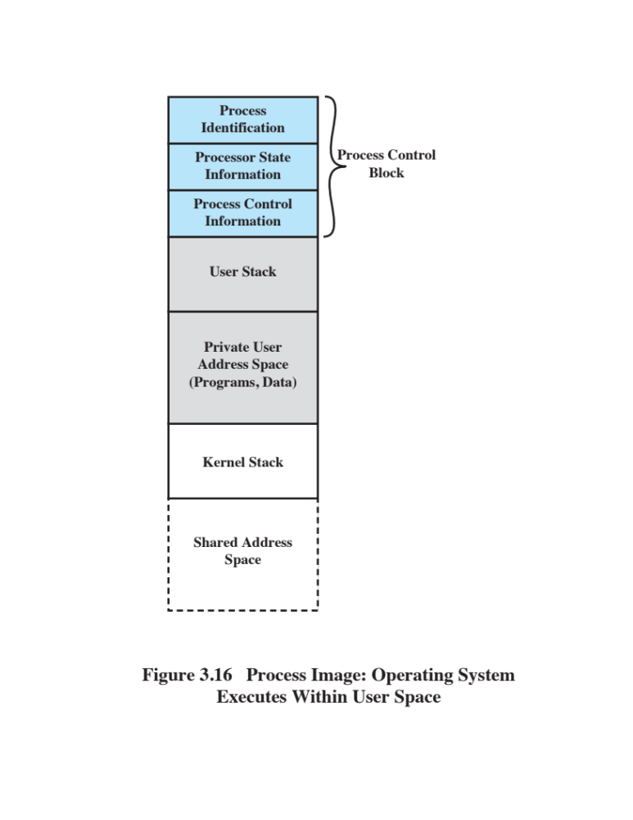
OS在用户进程中执行的进程映像

Slide 86
操作系统的执行
基于进程的 Operating System
  即把OS作为一组系统进程来实现，如图3.15c
  主要的内核函数被组织成独立的进程
  一些进程切换函数在任何进程之外执行
  在多处理器或多机环境中都是十分有用的
  优点：模块化

Slide 87
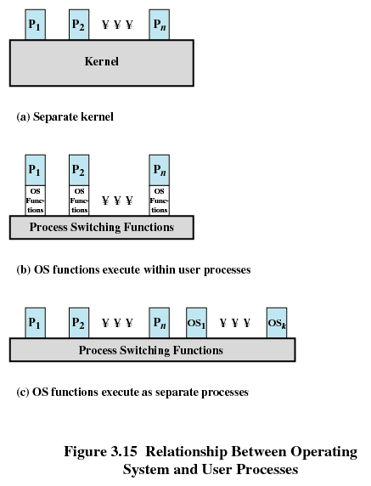

Slide 88
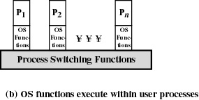
UNIX SVR4 进程管理
大部分操作系统在用户进程环境中执行，UNIX便是在用户进程中执行的OS

Slide 89
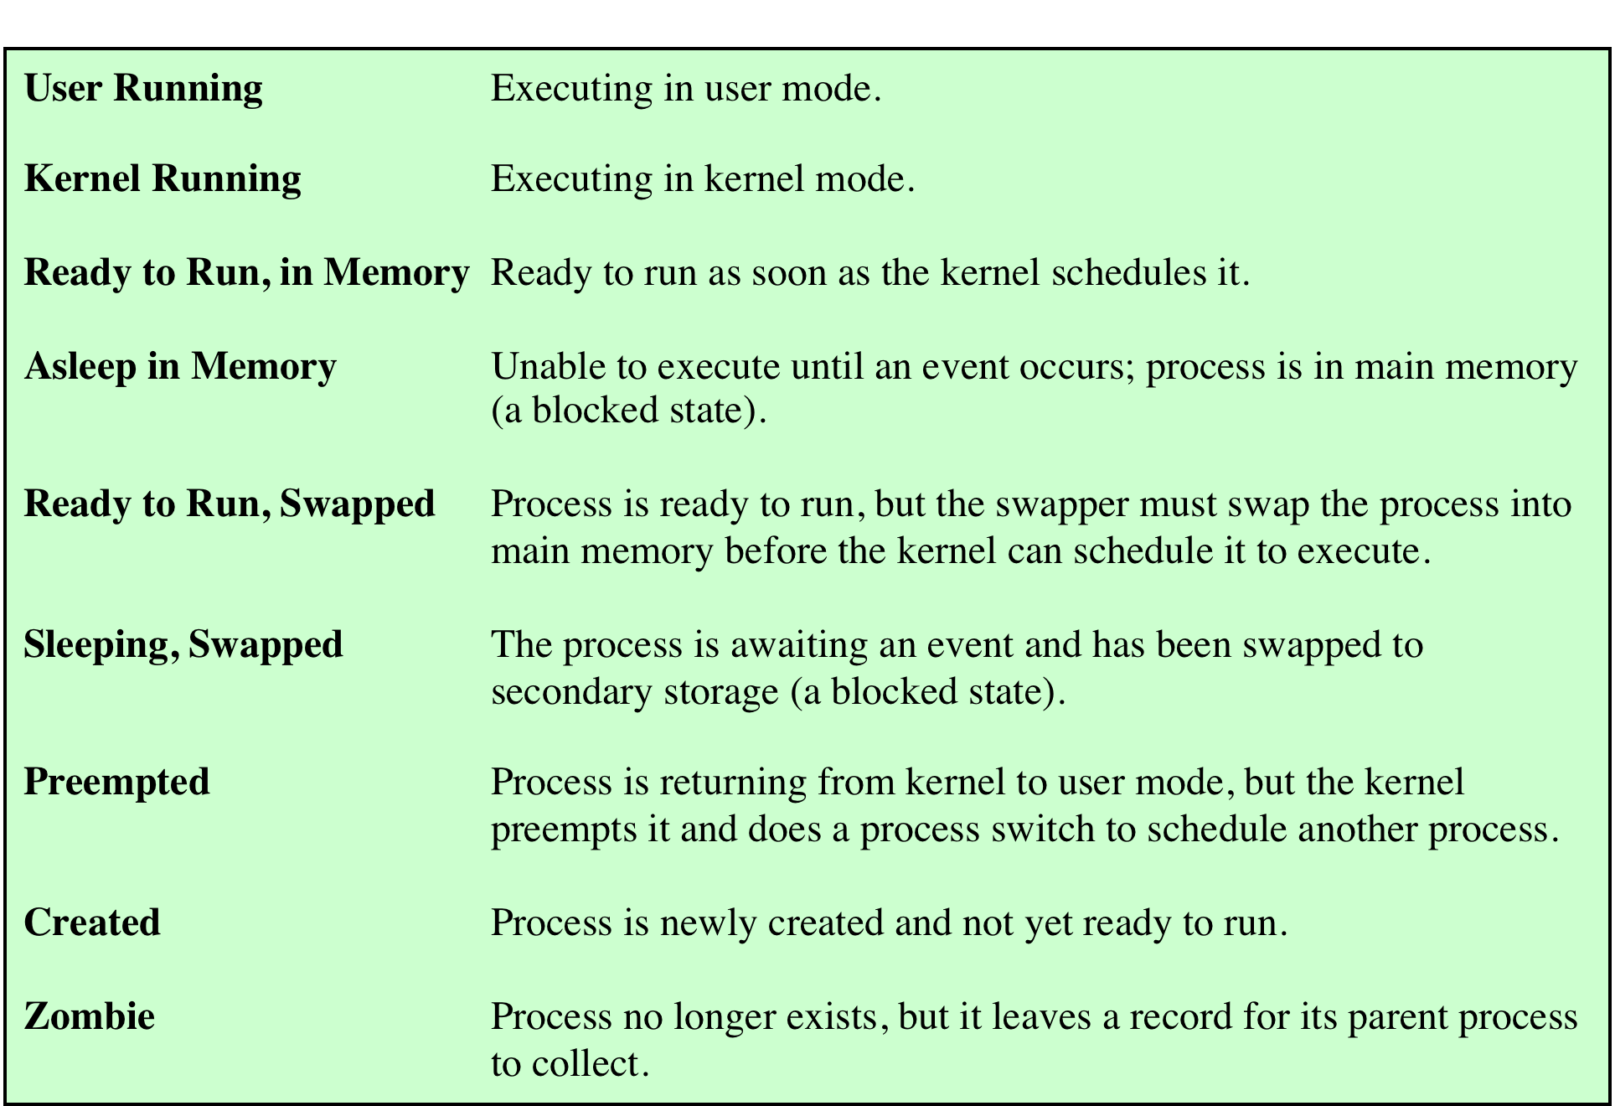
UNIX 进程状态
-9种进程状态
用户模式：运行用户进程
内核模式：运行系统进程

Slide 90
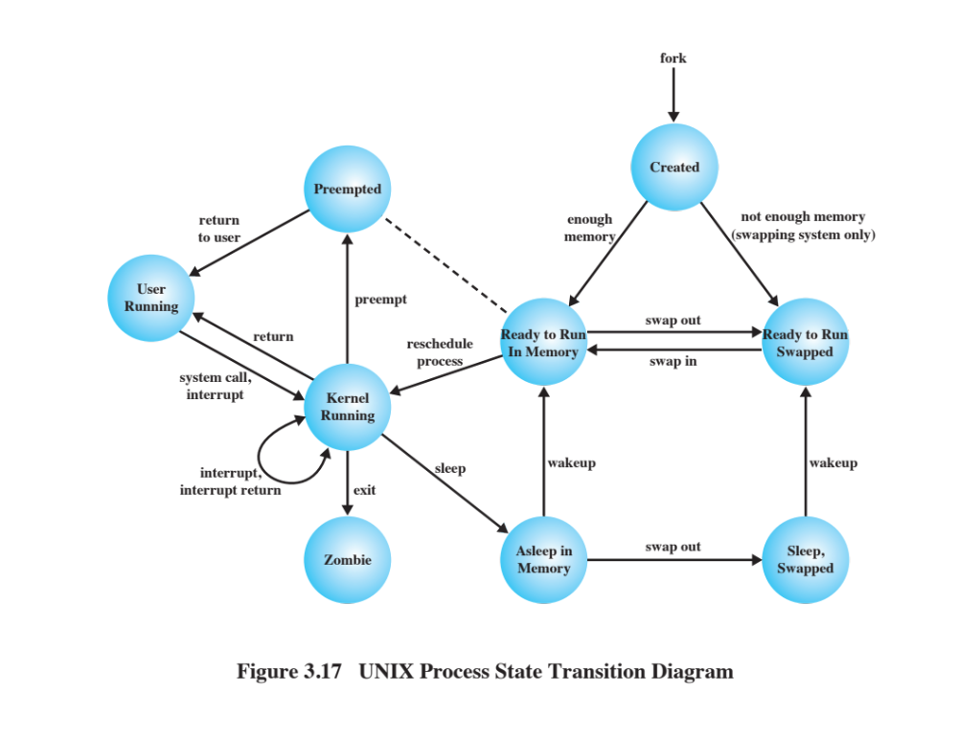

Slide 91
与七状态的异同
两个睡眠状态对应七状态的两个阻塞状态
采用两个运行状态：用户模式、内核模式
  区分系统/用户进程的执行
区分两个状态：在内存中就绪、被剥夺
  强调进入被剥夺状态的方式
  本质上是同一个状态
  构成一条队列

Slide 92
UNIX进程映像
用户上下文环境
  用户程序的基本成分
寄存器上下文环境
系统级上下文环境
  OS管理进程所需要的其余信息
    静态部分：进程表项、U区、本进程区表
    动态部分：内核部分

Slide 93
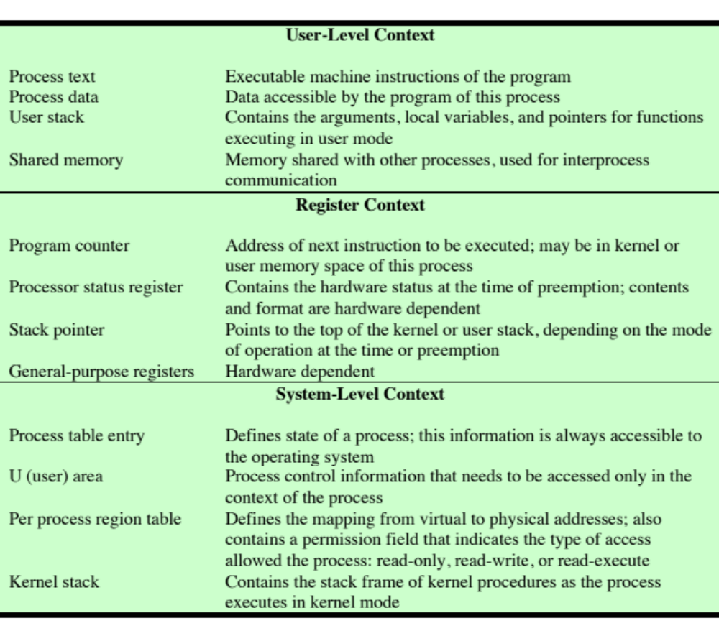
UNIX Process Image

Slide 94
小结
什么是进程？
进程状态:
        两状态模型
    五状态模型
    七状态模型，挂起
进程描述
  OS的控制结构
  进程控制结构
进程控制
  执行模式
  进程创建
  进程切换
操作系统的执行

Slide 95
作业
3.8.2复习题
  3.3、3.5
  3.9、3.12
3.8.3习题
  3.1、3.2

